Slide 1

剪纸
R·三年级下册
状元成才路

Slide 2





一、欣赏剪纸图片，激趣导入
剪纸是我国一种历史悠久的民间艺术。下面这些美丽的剪纸中，有一些图案是轴对称的。
你能画出轴对称图形的对称轴吗？
状元成才路

Slide 3
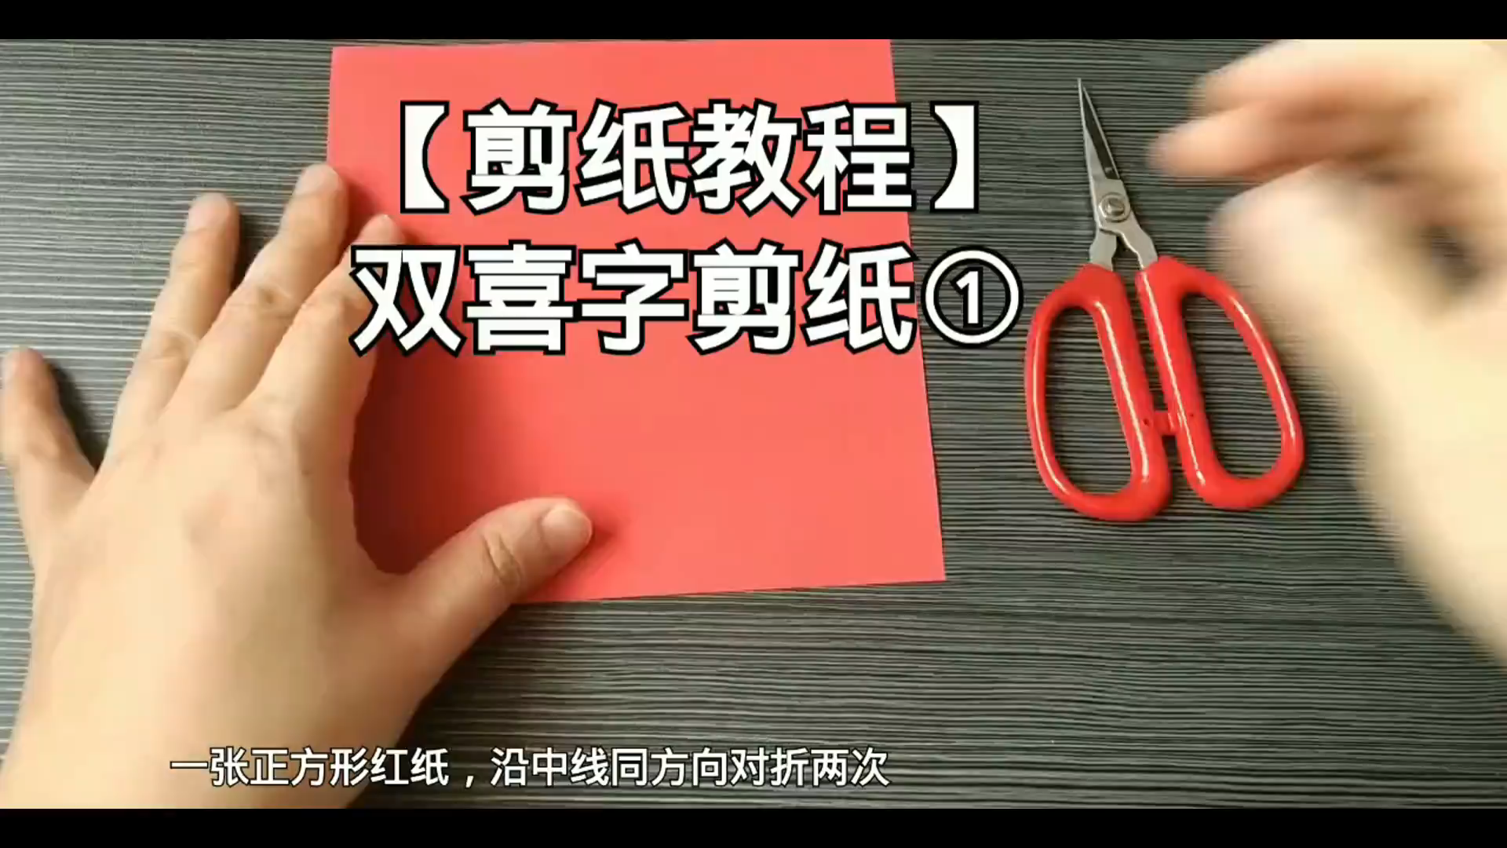
折叠剪纸就运用了轴对称图形的原理。

Slide 4

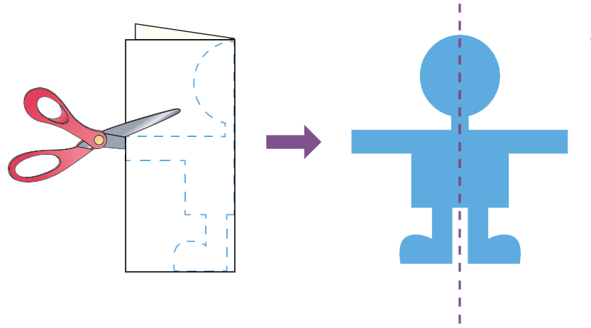

二、动手操作，解决问题
试一试：你能剪出一个像这样 的纸人吗？
一折，二画，三剪
想一想：
折叠几次？
画一半是什么样的？
先对折，再画出半个图案。
纸人从折痕处画起
状元成才路

Slide 5


你能剪出下面这样手拉手的 2个纸人吗？
探究新知
对折
第1次
对折
第2次
试一试吧！如果剪的展开不对，多次尝试并思考总结下原因。
想一想：
折叠几次？
每次对折后是什么样的？
状元成才路

Slide 6
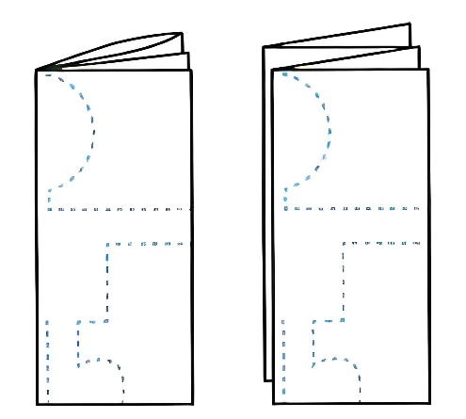
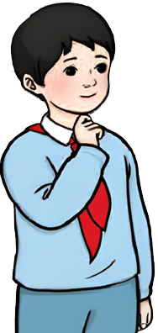
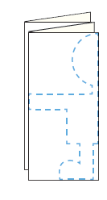
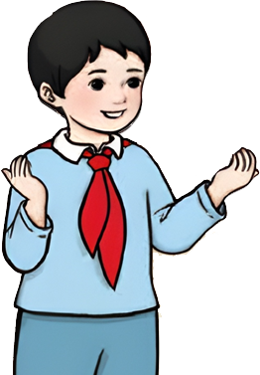
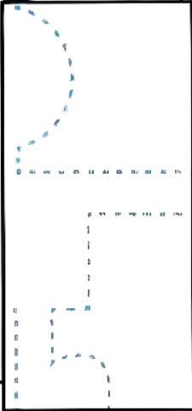
把“手”画到边，剪到边
错误1
2 个纸人剪断了。
怎么出现半个纸人了？
错误2
纸人的身体必须画在纸的折痕处

Slide 7
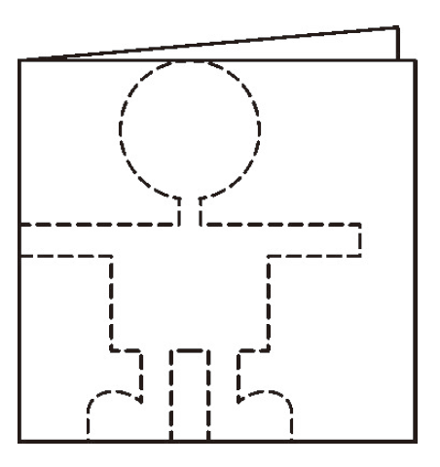
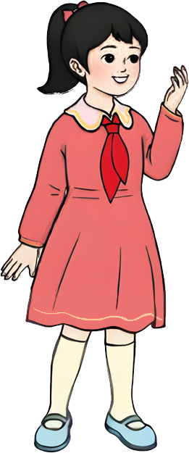
多种方法都试一试吧！
折纸的方法不止1种。
状元成才路

Slide 8

1.手拉手纸人的剪法：一折，二画，三剪。
2.纸人的身体必须画在纸的折痕处。
3.纸人是手拉手的必须要把“手”画到边，剪的时候也要一直剪到边。
状元成才路

Slide 9


你能剪出4个手拉手的纸人吗？
状元成才路

Slide 10



对折1次
对折三次就能得到四个纸人啦！
对折2次
对折3次
状元成才路

Slide 11



对折1次
看来要剪出16个手拉手的纸人，我们对折5次就可以啦！
你能剪出一排手拉手的纸人吗？8个怎么剪？16个呢？
对折2次
对折3次
对折4次
状元成才路

Slide 12
三、巩固应用，强化提高
1.你能剪出3个手拉手的纸人吗？6个呢？
翻折和对折有什么区别吗？
剪3个手拉手的纸人和6个手拉手的纸人都需要翻折。
对折需要折的次数少，但厚度增加，后期不好折，而且得不到6个、10个等。翻折的次数多，但可以根据需要得到相应的个数。
状元成才路

Slide 13
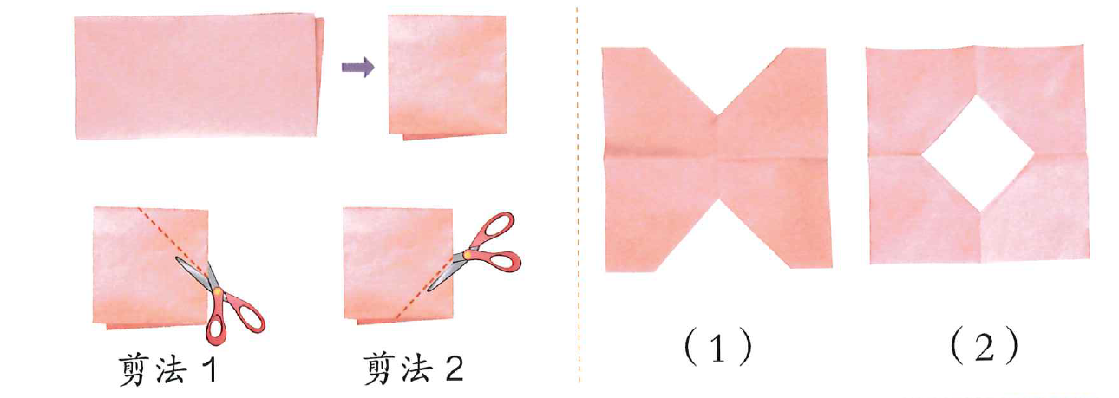
2.拿两张正方形的纸，按下面的方式折一折、剪一剪。指出不同剪法展开后分别得到的图案。
【选自教材P9 练习一 第7题】

Slide 14

3. 你能剪出下面这样的图案吗？
状元成才路

Slide 15
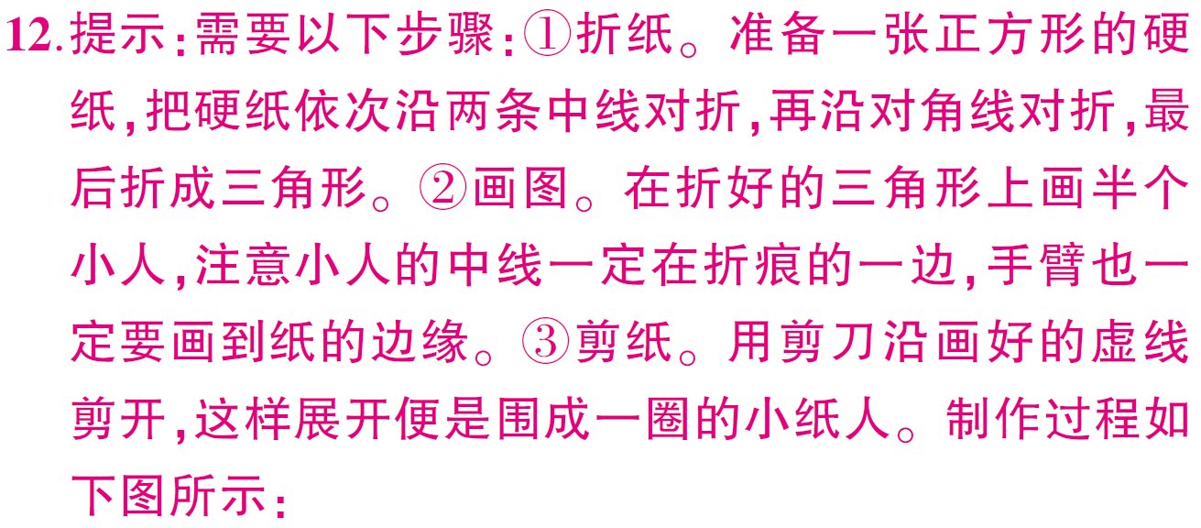

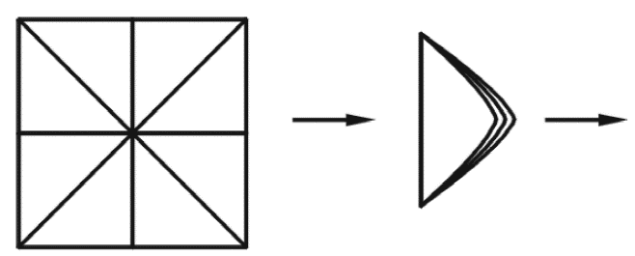
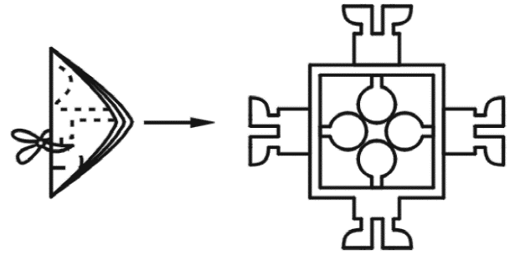

状元成才路
状元成才路

Slide 16
四、课堂小结
一折，二画，三剪
剪纸人注意事项：
1.对折。
2.从闭口处画图案。
3.连接处不能剪断。
状元成才路

